Slide 1
満足度調査の結果を
業務改善計画に活かす
～鈴木信行～
1
2018年8月

Slide 2
本動画の利用について
本動画は著作権が保護されています。
個人利用の場合、手続きは不要です。
法人・団体等で閲覧・利用する場合、
所定の手続き、および対応が必要です。
詳しくは、ホームページをご覧ください。
http://www.kan-i.net/pvi
2

Slide 3
はじめに
PDCAサイクルを回している実例は？
3

Slide 4
はじめに
２～３人でグループになり、
お互いに書いた内容を共有してください。
4

Slide 5
日々の業務のPDCA
次の「Action」につなげているか？
5

Slide 6
満足度調査の整理
◇満足度調査（アンケート）の結果を活かす
Ａ
Ｂ
C
D
重要度
6
緊急度

Slide 7
満足度調査の整理
◇満足度調査（アンケート）の結果を活かす
重要度
C
Ａ
Ｂ
D
7
緊急度

Slide 8
満足度調査の整理
◇満足度調査（アンケート）の結果を活かす
責任者
社長
管薬
薬剤師
事務
重要度
C
Ａ
Ｂ
D
8
緊急度

Slide 9
満足度調査の整理
◇それぞれにPDCAを立てる
誰が いつ 何を どうする
Ａ
管薬Aが明日Aさんに直接電話する
Ｂ
事務Bが明日害虫駆除業者を探す
C
社長が今月中に社労士と相談する
D
薬剤師Dが半期中に〇〇研修に参加する
9

Slide 10
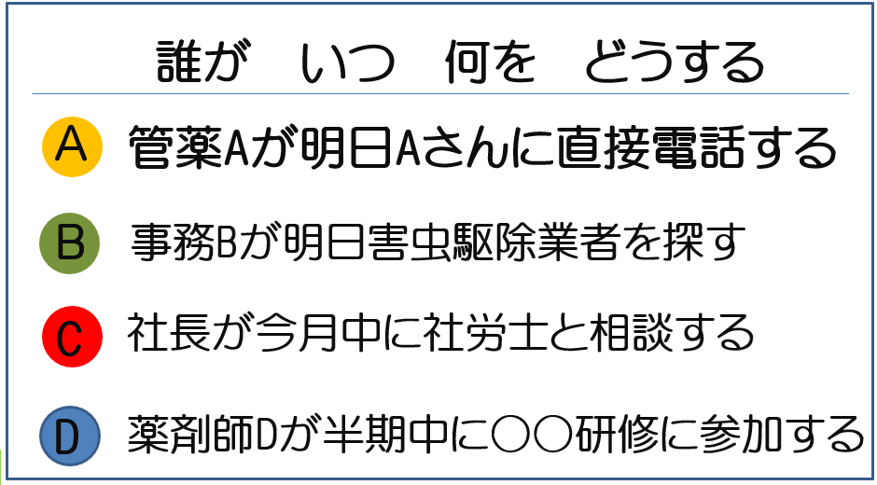
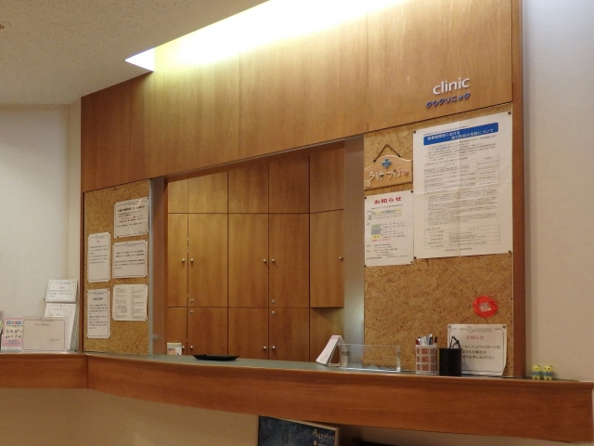
PDCAを「客へ」報告する
◇それぞれにPDCAを立てる
10

Slide 11
PDCAを「客へ」報告する
◇それぞれにPDCAを立てる
取り組み状況
11

Slide 12
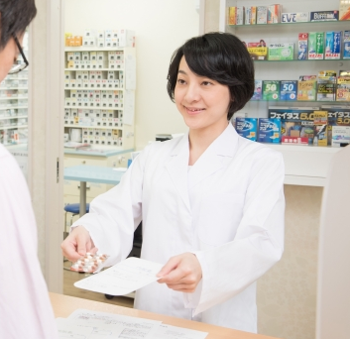
PDCAを「客へ」報告する
◇スタッフの業績評価へつなげる
PDCAの数
PDCAの質
結果
客からの評価
スタッフ評価
自己評価
12

Slide 13
業務改善時の留意事項
◇会社の理念・コンセプトへつなげる
理念の実現
現状の課題
13

Slide 14
ある業務改善の事例紹介
客への調査結果の一つ
待ち時間が暇で退屈です。
もっと早く薬を提供してほしいです
（60歳代女性）
14

Slide 15
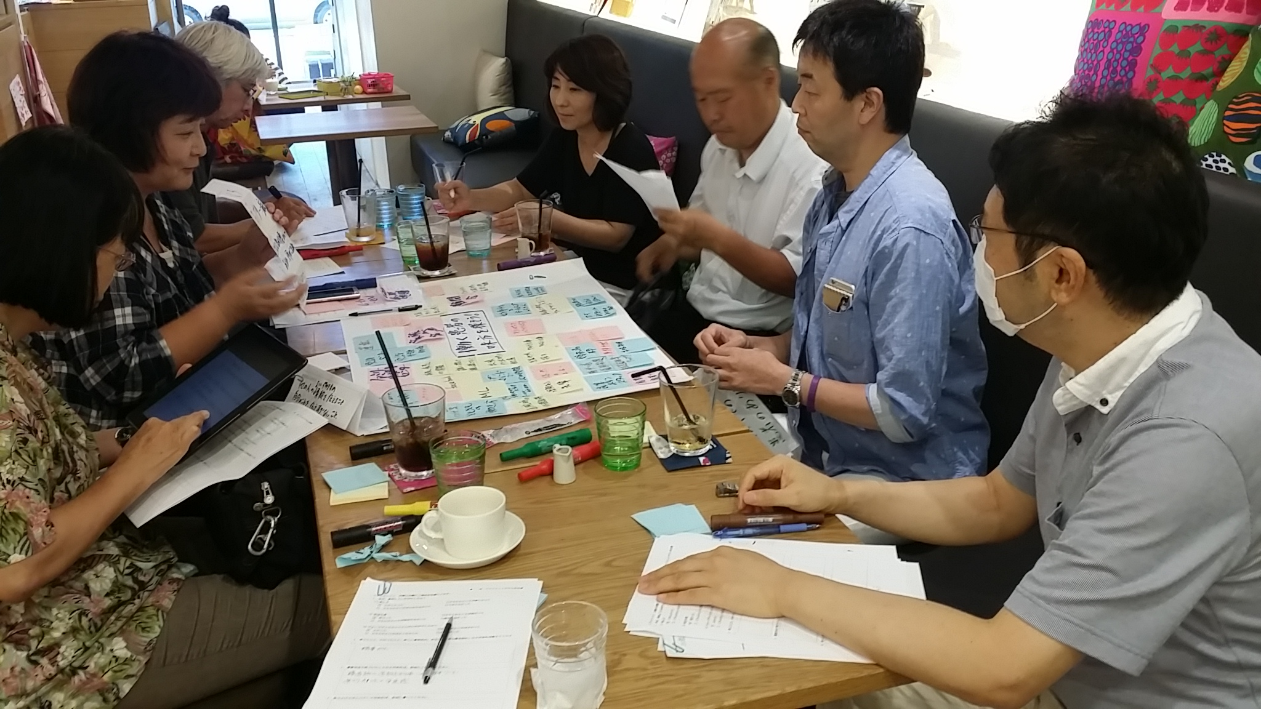
ある業務改善の事例紹介
客への調査結果の一つ
待ち時間が暇で退屈です。
もっと早く薬を提供してほしいです
（60歳代女性）
待ち時間の
対策を立てよう
15
イメージ

Slide 16
ある業務改善の事例紹介
待ち時間対策の案
・おおよその待ち時間予測を伝える
・店外に行ってもよい旨を伝える
・雑誌や本を充実させる など
16
イメージ

Slide 17
ある業務改善の事例紹介
待ち時間対策の案
・おおよその待ち時間予測を伝える
・店外に行ってもよい旨を伝える
・雑誌や本を充実させる など
スタッフが「健康」に関するお勧め本を持参
お勧め記事に「マーク」をつける
お勧めの内容とお勧めしたスタッフを明示
17
イメージ

Slide 18
ある業務改善の事例紹介
入社3か月目の若手薬剤師が担当
全スタッフが1冊以上持ち寄り
新規に健康関連の雑誌を定期購読
待合室にマガジンラックを設置 など
18

Slide 19
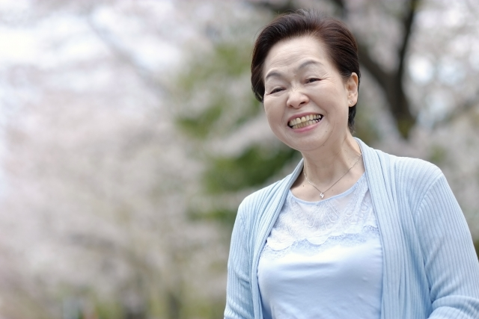
ある業務改善の事例紹介
「私の意見を・・・
ありがとう」
19

Slide 20
PDCAを共有する
経営者同士で実際のPDCAを共有する
20

Slide 21
まとめ
◆満足度調査（アンケート）は分析する
◆スタッフとともに業務改善する
◆PDCAを客へ報告する
21

